Slide 1


Įžanga į HTML

Slide 2
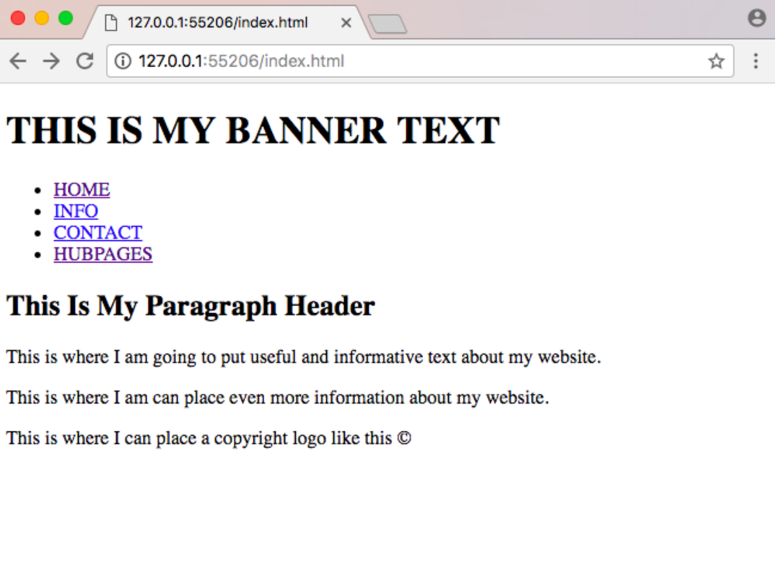
Kas yra HTML
(HyperText Markup Language)
Notes:
Tai klaba nusakanti kaip turės atrodyti html arba xml dokumentas, ji leidžia mums nurodyti:
kaip bus išdėsltita informacija,
teksto šriftus,
animacijas,
puslapio ir kitų elementš spalvas
ir dar daug visokių savybių

Slide 3
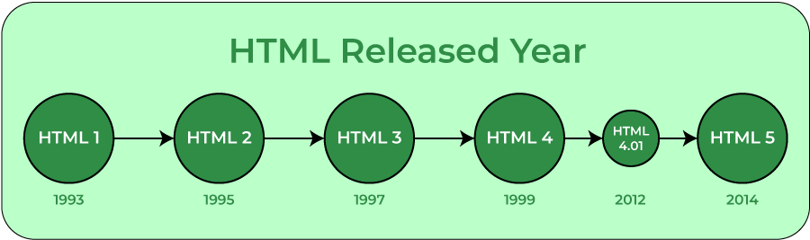
Šiek tiek istorijos
Notes:
Ir nuo 2017 jau eina css level 4 modeliai

Slide 4
veikimas
.txt
.html
.css
.js
.json

Slide 5
Atskiri elementai
<p> </p>
<div class="any_desired_class_name" > </div>
<br> coment: <!-- any text -->

Slide 6
Struktūra
<!DOCTYPE html>
<html>
<head>
<meta charset="UTF-8" />
<title>title</title>
</head>
<body>
anything we wanna see
</body>
</html>

